Slide 1



Entrepreneurship
ريادة الأعمال
MGM 303
Lecture 9
Building a New-Venture Team
بناء فريق المشروع الجديد
Prepared by
إعداد
Dr. Thana Ahmed
د/ ثناء أحمد

Slide 2
Chapter
Learning Objectives
أهداف التعلٌّم
09
Explain the challenges involved in the entrepreneur’s role as leader and what it takes to be a successful leader.
شرح التحديات التي ينطوي عليها دور رائد الأعمال كقائد وما يتطلبه الأمر ليكون قائدًا ناجحًا.
1
Describe the importance of hiring the right employees and how to avoid making hiring mistakes.
وصف أهمية توظيف الموظفين المناسبين وكيفية تجنب الأخطاء في التوظيف.
2
Explain how to create a company culture that encourages employee retention.
شرح كيفية إنشاء ثقافة الشركة التي تشجع على الاحتفاظ بالموظفين.
3
Explain how to reward employees and encourage retention.
اشرح كيفية مكافأة الموظفين وتشجيع الاحتفاظ بهم.
4

Slide 3
Chapter
Introduction
مقدمة
09
To be successful, an entrepreneur must assume a wide range of roles, tasks, and responsibilities, but none is more important than the role of leader.
Leadership is the process of influencing and inspiring others to work to achieve a common goal and then giving them the power and the freedom to achieve it.
Without leadership ability, entrepreneurs—and their companies—never rise above mediocrity.
Entrepreneurs can learn to be effective leaders, but the task requires dedication, discipline, and hard work.
لكي ينجح رجل الأعمال، يجب عليه أن يتولى مجموعة واسعة من الأدوار والمهام والمسؤوليات، ولكن لا يوجد دور أكثر أهمية من دور القائد.
القيادة هي عملية التأثير على الآخرين وإلهامهم للعمل على تحقيق هدف مشترك ومن ثم منحهم القوة والحرية لتحقيقه.
بدون القدرة على القيادة، لا يمكن لرجال الأعمال - وشركاتهم - أن يرتفعوا فوق المستوى المتوسط.
يمكن لرجال الأعمال أن يتعلموا كيف يصبحون قادة فعالين، لكن المهمة تتطلب التفاني والانضباط والعمل الجاد.

Slide 4
Chapter
Characteristics of leaders
خصائص/ صفات القادة
09
Innovative. Leaders must step out of their own comfort zones to embrace new ideas; they avoid the comfort of complacency.
Passionate. One of entrepreneurs’ greatest strengths is their passion for their businesses. Members of their team feed off of that passion and draw inspiration from it.
Willing to take risks. Playing it safe is not an option for any company that wants to be solvent ten years from now.
Adaptable. Although leaders must stand on a bedrock of resolute values, they must adapt their leadership styles to fit the situation and the people involved.
مبتكرون. يجب على القادة أن يخرجوا من مناطق الراحة الخاصة بهم لاحتضان الأفكار الجديدة؛ فهم يتجنبون راحة الرضا عن الذات.
الشغف (متحمس): إن إحدى نقاط القوة الكبرى التي يتمتع بها رواد الأعمال هي شغفهم بأعمالهم. ويتغذى أعضاء فريقهم على هذا الشغف ويستلهمون منه الإلهام.
الاستعداد للمخاطرة (مغامر). اللعب بأمان ليس خيارًا لأي شركة تريد أن تكون قادرة على الوفاء بالتزاماتها المالية بعد عشر سنوات من الآن.
القدرة على التكيف. على الرغم من أن القادة يجب أن يرتكزوا على قاعدة صلبة من القيم الراسخة، إلا أنهم يجب أن يكيفوا أساليبهم القيادية لتناسب الموقف والأشخاص المعنيين.

Slide 5
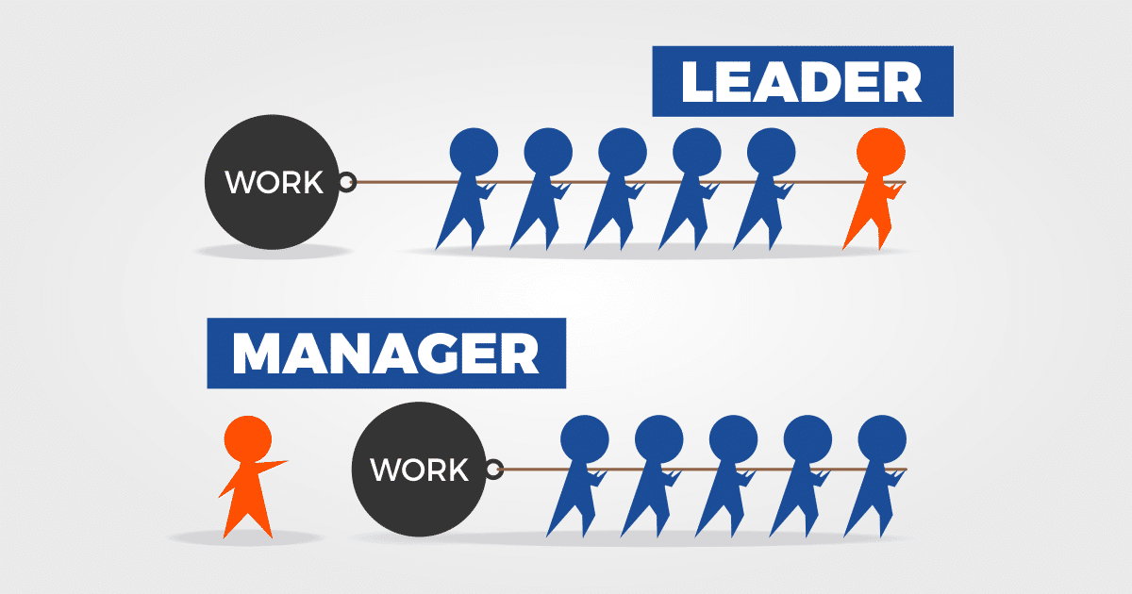
Chapter
Managers or leaders?
المديرين أم القادة؟
09
Management and leadership are not the same, yet both are essential to a company’s success.
Leadership without management is unbridled; management without leadership is uninspired. Leadership gets a small business going; management keeps it going.
In other words, leaders are the architects of small businesses; managers are the builders.
الإدارة والقيادة ليسا الشيء نفسه، ولكن كلاهما ضروريان لنجاح الشركة.
إن القيادة بدون إدارة هي قيادة جامحة، والإدارة بدون قيادة هي قيادة تفتقر إلى الإلهام. إن القيادة هي التي تحرك الأعمال الصغيرة، والإدارة هي التي تحافظ على استمرارها.
بعبارة أخرى، القادة هم مهندسو الشركات الصغيرة، والمديرون هم البناة.

Slide 6

Chapter
Leaders' behavior
سلوك القادة
09
They define and then constantly reinforce the vision they have for the company.
They create a set of values and beliefs for employees and passionately pursue them.
They establish a culture of ethics.
They develop a strategic plan that gives the company a competitive advantage.
They respect and support their employees.
They set the example for their employees.
They are authentic.
They create a climate of trust in the organization.
They build credibility with their employees.
They focus employees’ efforts on challenging goals and keep them driving toward those goals
They provide the resources employees need to achieve their goals.
إنهم يقومون بتحديد وتعزيز الرؤية التي لديهم للشركة بشكل مستمر.
إنهم يخلقون مجموعة من القيم والمعتقدات للموظفين ويسعون لتحقيقها بشغف.
إنهم يؤسسون ثقافة الأخلاق.
يقومون بتطوير خطة استراتيجية تمنح الشركة ميزة تنافسية.
إنهم يحترمون ويدعمون موظفيهم.
إنهم يشكلون قدوة لموظفيهم.
إنهم أصيلون.
إنهم يخلقون مناخًا من الثقة في المنظمة.
إنهم يبنون المصداقية مع موظفيهم.
إنهم يركزون جهود الموظفين على الأهداف الصعبة ويجعلونهم يواصلون السير نحو تلك الأهداف.
إنهم يوفرون الموارد التي يحتاجها الموظفون لتحقيق أهدافهم.

Slide 7

Chapter
Leaders' behavior
سلوك القادة
09
They communicate with their employees.
They value the diversity of their workers
They celebrate their workers’ successes.
They are willing to take risks.
They encourage creativity among their workers.
They maintain a sense of humor.
They create an environment in which people have the motivation, the training, and the freedom to achieve the goals they have set.
They create a work climate that encourages maximum performance.
They become a catalyst for change.
They develop leadership talent.
They keep their eyes on the horizon.
يتواصلون مع موظفيهم.
إنهم يقدرون تنوع عمالهم.
يحتفلون بنجاحات عمالهم..
إنهم على استعداد لتحمل المخاطر.
إنهم يشجعون الإبداع بين عمالهم.
إنهم يحافظون على روح الفكاهة.
إنهم يخلقون بيئة حيث يتمتع الناس بالحافز والتدريب والحرية لتحقيق الأهداف التي وضعوها.
إنهم يخلقون مناخ عمل يشجع على تحقيق أقصى قدر من الأداء.
يصبحون حافزًا للتغيير.
يقومون بتطوير المواهب القيادية.
إنهم يبقون عيونهم على الأفق.

Slide 8
Chapter
What is the best leadership style?
ما هو أسلوب القيادة الأفضل؟
09
Research suggests that there is no single “best” style of leadership
The style a leader uses depends, in part, on the situation at hand.
Some situations are best suited for a participative leadership style, but in others, an authoritarian style actually may be best
Servant leadership: a leadership style in which a leader takes on the role of servant first and leader second.
تشير الأبحاث إلى أنه لا يوجد أسلوب "أفضل" واحد للقيادة.
إن الأسلوب الذي يستخدمه القائد يعتمد، جزئيا، على الوضع الحالي.
بعض المواقف تكون مناسبة أكثر لأسلوب القيادة التشاركي، ولكن في مواقف أخرى، قد يكون الأسلوب الاستبدادي هو الأفضل بالفعل.
القيادة الخدمية: أسلوب قيادي يتولى فيه القائد دور الخادم أولاً والقائد ثانياً.

Slide 9
Chapter
What is the best leadership style?
ما هو أسلوب القيادة الأفضل؟
09
Servant leadership are concerned more about empowering others in the organization than about enhancing their own power bases.
Servant-leaders ask:
  What do people need?
  How can I help them to get it?
  What does my organization need to do?
  How can I help my organization to do it?
Rather than embarking on a quest for personal power, servant-leaders embark on a quest to identify and meet the needs of others.
تهتم القيادة الخدمية بتمكين الآخرين في المنظمة أكثر من اهتمامها بتعزيز قواعد سلطتها الخاصة.
يسأل القادة الخدميون:
  ما الذي يحتاجه الناس؟
  كيف يمكنني مساعدتهم للحصول عليه؟
  ماذا يجب على منظمتي أن تفعل؟
  كيف يمكنني مساعدة منظمتي للقيام بذلك؟
بدلاً من الشروع في السعي وراء السلطة الشخصية، يشرع القادة الخدميون في السعي لتحديد وتلبية احتياجات الآخرين.

Slide 10

Chapter
Three vital tasks of a leader
ثلاث مهام حيوية للقائد
09
Hire the right employees for the entrepreneurial team and constantly improve their skills.
Create a culture for motivating and retaining employees.
Plan for “passing the torch” to the next generation of leadership.
تعيين الموظفين المناسبين لفريق العمل الريادي وقم بتحسين مهاراتهم باستمرار.
خلق ثقافة تحفيز الموظفين والاحتفاظ بهم.
التخطيط لـ "تسليم الشعلة" إلى الجيل القادم من القيادة.

Slide 11
Chapter
09
What if we have more than one founder for the business?
ماذا لو كان لدينا أكثر من مؤسس للشركة؟

Slide 12
Chapter
The Founder or Founders
المؤسس أو المؤسسون
09
المؤسس أو المؤسسون.
  إن خصائص مؤسس أو مؤسسي الشركة وقراراتهم المبكرة لها تأثير كبير على الطريقة التي يتشكل بها فريق المشروع الجديد.
حجم الفريق المؤسس
  أظهرت الدراسات أن 50% إلى 70% من جميع المشاريع الجديدة يبدأها أكثر من فرد واحد.
  يختلف الخبراء حول ما إذا كانت المشاريع الجديدة التي يبدأها فريق تتمتع بميزة مقارنة بتلك التي يبدأها رجل أعمال فردي.
Founder or Founders
  The characteristics of the founder or founders of a firm and their early decisions have a significant impact on the manner in which the new-venture team takes shape.
Size of the Founding Team
  Studies have shown that 50% to 70% of all new ventures are started by more than one individual.
  Experts disagree about whether new ventures started by a team have an advantage over those started by a sole entrepreneur.

Slide 13

Chapter
Key Elements of a Successful Founding Team
العناصر الأساسية لفريق التأسيس الناجح
09
Heterogeneous rather than homogenous teams tend to be more effective.
This team is starting an educational software company.
The young man on the far left is a former teacher, the man seated is a software engineer, the woman is a former middle-school vice-principal, and the man at the right is a graphic designer.
تميل الفرق غير المتجانسة إلى أن تكون أكثر فعالية من الفرق المتجانسة.
يقوم هذا الفريق بتأسيس شركة برمجيات تعليمية.
الشاب على أقصى اليسار هو مدرس سابق، والرجل الجالس هو مهندس برمجيات، والمرأة هي نائبة مدير مدرسة متوسطة سابقة، والرجل على اليمين هو مصمم جرافيك.

Slide 14
Chapter
Advantages and Disadvantages of Starting as a Team (1 of 2)
مزايا وعيوب البدء كفريق (1 من 2)
09
Advantages
  Teams bring more talent, resources, and ideas to a new business.
  Teams bring a broader and deeper network of social and professional contacts to a new business.
  The psychological support that the cofounders of a business can offer one another can be an important element of a new venture’s success.
  المزايا
  تعمل الفرق على جلب المزيد من المواهب والموارد والأفكار إلى الأعمال الجديدة..
  توفر الفرق شبكة أوسع وأعمق من الاتصالات الاجتماعية والمهنية للأعمال الجديدة.
  إن الدعم النفسي الذي يمكن أن يقدمه مؤسسو الأعمال لبعضهم البعض يمكن أن يكون عنصرا هاما لنجاح المشروع الجديد.

Slide 15
Chapter
Advantages and Disadvantages of Starting as a Team (1 of 2)
مزايا وعيوب البدء كفريق (2 من 2)
09
Disadvantages
  Team members may not get along.
  If two or more people start a firm as “equals,” conflicts can arise when the firm needs to establish a formal structure and designate one person as the CEO.
  If the founders have similar areas of expertise, they may duplicate rather than complement one another.
  Team members can easily disagree in terms of work habits, tolerances for risk, levels of passion for the business, ideas on how the business should be run, and similar key issues.
  العيوب
  قد لا يتفق أعضاء الفريق.
  إذا قام شخصان أو أكثر بتأسيس شركة ما "كمتساوين"، فقد تنشأ صراعات عندما تحتاج الشركة إلى إنشاء هيكل رسمي وتعيين شخص واحد كرئيس تنفيذي.
  إذا كان المؤسسون لديهم مجالات خبرة متشابهة، فقد يكررون بعضهم البعض بدلاً من أن يكملوا بعضهم البعض.
  يمكن لأعضاء الفريق أن يختلفوا بسهولة فيما يتعلق بعادات العمل، والتسامح مع المخاطر، ومستويات الشغف بالعمل، والأفكار حول كيفية إدارة العمل، وقضايا رئيسية مماثلة.

Slide 16
Chapter
Building an entrepreneurial team
بناء فريق ريادي
09
Study (Harvard Business Review ) shows that 80% of employee turnover is caused by bad hiring decisions.
Most common causes of poor hiring decisions:
  Relying on candidate’s description of themselves.
  Failing to follow a consistent, evidence-based selection process.
  Failing to provide candidates with sufficient information about the job.
  Succumbing to pressure to fill a job quickly.
  Failing to check candidates’ references.
تشير دراسة (هارفارد بيزنس ريفيو) إلى أن 80% من دوران الموظفين ناجم عن قرارات توظيف سيئة.
الأسباب الأكثر شيوعا لقرارات التوظيف السيئة:
  الاعتماد على وصف المرشح لنفسه.
  عدم اتباع عملية اختيار متسقة قائمة على الأدلة.
  عدم تزويد المرشحين بمعلومات كافية حول الوظيفة.
  الاستسلام للضغوط لشغل الوظيفة بسرعة.
  عدم التحقق من مراجع المرشحين.

Slide 17
Chapter
Building an entrepreneurial team
بناء فريق ريادي
09
High employee turnover rates cost companies as well.
The voluntary turnover rate for employees is 16.6 %, which means that the average employee’s tenure at a company is about six years.
The average cost that a company incurs when an employee leaves is 20 % of the employee’s annual salary (for employees who earn less than $50,000 annually) and 213 % of the annual salary for an executive who leaves.
A study by IBM reports that 71 percent of CEOs across the globe say the most important factor in their companies’ ability to provide sustained economic value to their customers is the quality of their employees.
Smart business owners recognize that the companies that have the most talented, best-trained, and most motivated workforces will be the winners.
إن ارتفاع معدلات دوران الموظفين يكلف الشركات أيضًا.
يبلغ معدل دوران الموظفين الطوعي 16.6%، مما يعني أن متوسط ​​مدة عمل الموظف في الشركة حوالي ست سنوات.
متوسط ​​التكلفة التي تتكبدها الشركة عندما يترك أحد الموظفين هو 20٪ من الراتب السنوي للموظف (بالنسبة للموظفين الذين يكسبون أقل من 50000 دولار سنويًا) و 213٪ من الراتب السنوي للمدير التنفيذي الذي يغادر.
وتشير دراسة أجرتها شركة آي بي إم إلى أن 71% من الرؤساء التنفيذيين في جميع أنحاء العالم يقولون إن العامل الأكثر أهمية في قدرة شركاتهم على توفير قيمة اقتصادية مستدامة لعملائهم هو جودة موظفيهم.
أصحاب الأعمال الأذكياء يدركون أن الشركات التي لديها القوى العاملة الأكثر موهبة والأفضل تدريبًا والأكثر تحفيزًا ستكون هي الشركات الفائزة.

Slide 18
Chapter
How to reduce employee turnover rates
كيفية خفض معدلات دوران الموظفين
09
Provide rewarding, challenging work.
Pay employees fairly.
Provide training opportunities and mentoring relationships.
Offer flexible work schedules.
Provide simple (and inexpensive) rewards such as thank-you notes for extra effort or “good job” notes for jobs well done.
Conduct exit interviews when employees leave to determine areas that require improvement.
توفير عمل مجزي ومليء بالتحديات.
ادفع للموظفين بشكل عادل.
توفير فرص التدريب وعلاقات التوجيه.
توفير جداول عمل مرنة.
تقديم مكافآت بسيطة (وغير مكلفة) مثل ملاحظات الشكر على الجهد الإضافي أو ملاحظات "عمل جيد" للأعمال المنجزة بشكل جيد.
إجراء مقابلات الخروج عندما يغادر الموظفون العمل لتحديد المجالات التي تحتاج إلى تحسين.

Slide 19
Chapter
How to Hire Winners
كيفية توظيف الفائزين
09
Commit to hire the best talent.
Elevate recruiting to a strategic position.
Create practical job descriptions and job specifications.
Plan an effective interview.
Conduct the interview
الالتزام بتوظيف أفضل المواهب.
التخطيط لإجراء مقابلة فعّالة.
إجراء المقابلة
رفع مستوى التوظيف إلى مستوى استراتيجي.
إنشاء الوصف الوظيفي ومواصفات شاغل الوظيفة.

Slide 20
Chapter
How to Hire Winners
كيفية توظيف الفائزين
09
COMMIT TO HIRING THE BEST TALENT: Smart entrepreneurs are not threatened by hiring people who may be smarter and more talented than they are. What skill sets do CEOs say are essential to employees’ success? According to the IBM study of global CEOs, the most important skills are the ability to collaborate with others (75 %), the ability to communicate effectively (67 %), creativity (61 %), flexibility (61 %), and analytical and quantitative skills (50 %).
ELEVATE RECRUITING TO A STRATEGIC POSITION IN THE COMPANY The recruiting process is the starting point for building quality into a company. Assembling a quality workforce begins with a sound recruiting effort. By investing time and money in the crucial planning phase of the staffing process, entrepreneurs can generate spectacular savings down the road by hiring the best talent.
الالتزام بتوظيف أفضل المواهب: لا يشعر رواد الأعمال الأذكياء بالتهديد من توظيف أشخاص قد يكونون أكثر ذكاءً وموهبة منهم. ما هي مجموعات المهارات التي يقول الرؤساء التنفيذيون إنها ضرورية لنجاح الموظفين؟ وفقًا لدراسة أجرتها شركة IBM للرؤساء التنفيذيين العالميين، فإن المهارات الأكثر أهمية هي القدرة على التعاون مع الآخرين (75٪)، والقدرة على التواصل بشكل فعال (67٪)، والإبداع (61٪)، والمرونة (61٪)، والمهارات التحليلية والكمية (50٪).
رفع مستوى التوظيف إلى مستوى استراتيجي في الشركة إن عملية التوظيف هي نقطة البداية لبناء الجودة في الشركة. ويبدأ تجميع قوة عاملة عالية الجودة بجهود توظيف سليمة. ومن خلال استثمار الوقت والمال في مرحلة التخطيط الحاسمة لعملية التوظيف، يمكن لرجال الأعمال تحقيق وفورات مذهلة في المستقبل من خلال توظيف أفضل المواهب.

Slide 21

Chapter
Strategic recruiting
التوظيف الاستراتيجي
09
Look inside the company first.
Look for employees with whom your customers can identify.
Make employment advertisements stand out.
Use multiple channels to recruit talent.
Encourage employee referrals.
Recruit on campus.
Forge relationships with schools and other sources of workers.
Recruit “retired” workers.
Consider using offbeat recruiting techniques.
Offer what workers want.
أنظر داخل الشركة أولاً.
ابحث عن الموظفين الذين يمكن لعملائك التعرف عليهم.
اجعل إعلانات التوظيف مميزة.
استخدم قنوات متعددة لتجنيد المواهب.
تشجيع إحالات الموظفين.
التوظيف في الحرم الجامعي.
إقامة علاقات مع المدارس وغيرها من مصادر العمال.
توظيف العمال "المتقاعدين".
فكر في استخدام تقنيات التوظيف غير التقليدية.
عرض ما يريده العمال.

Slide 22
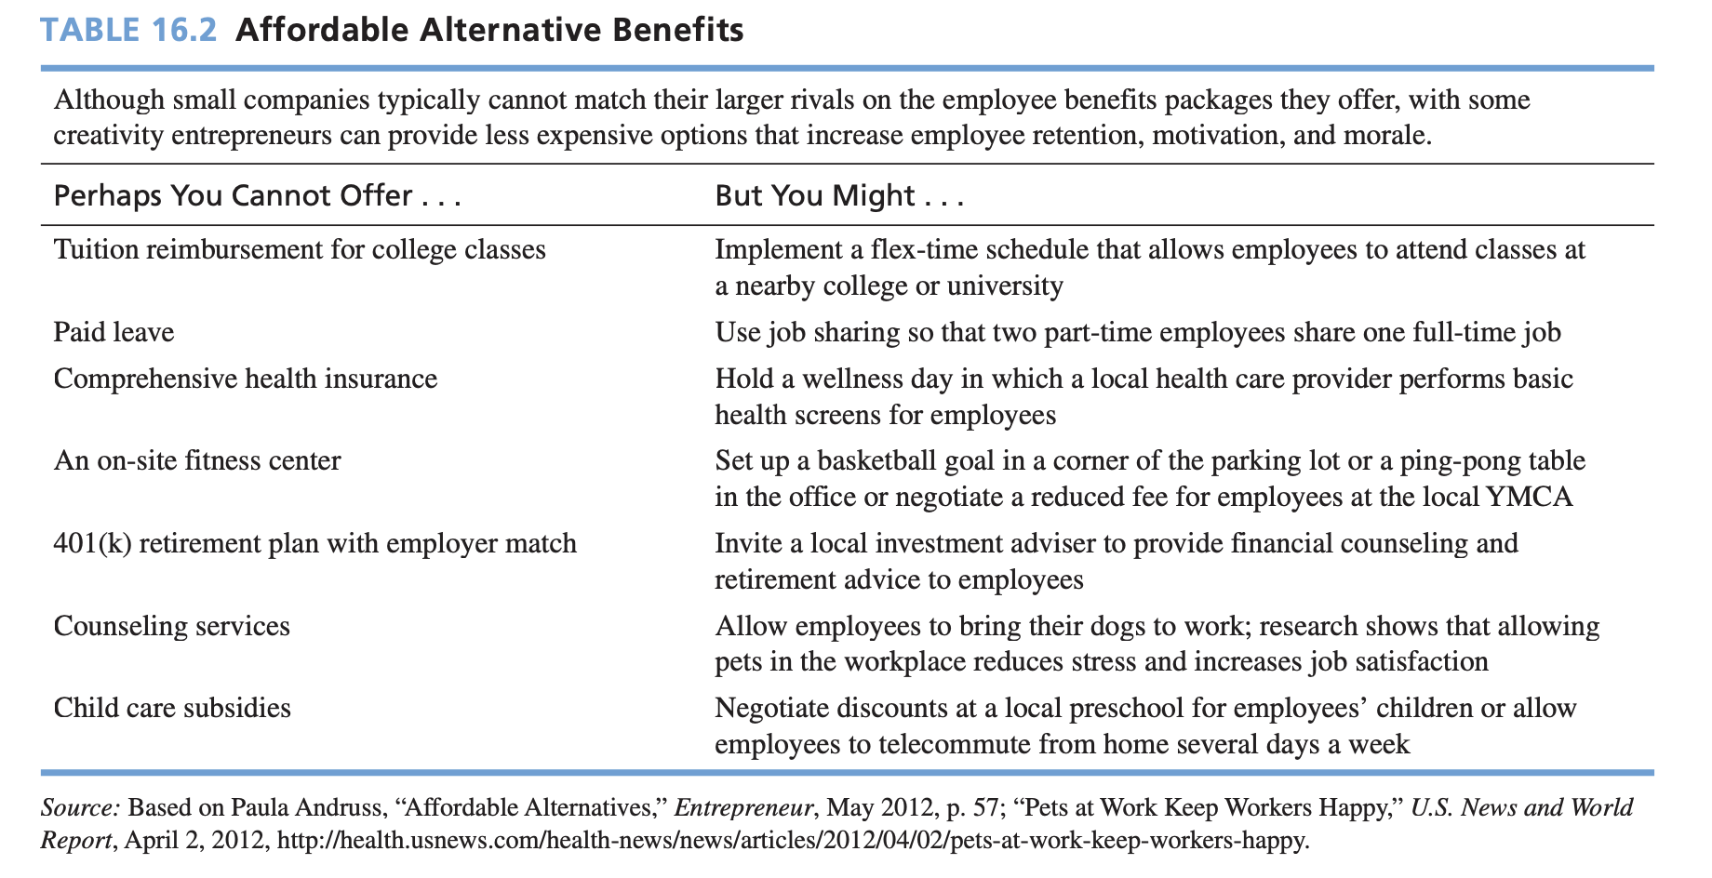
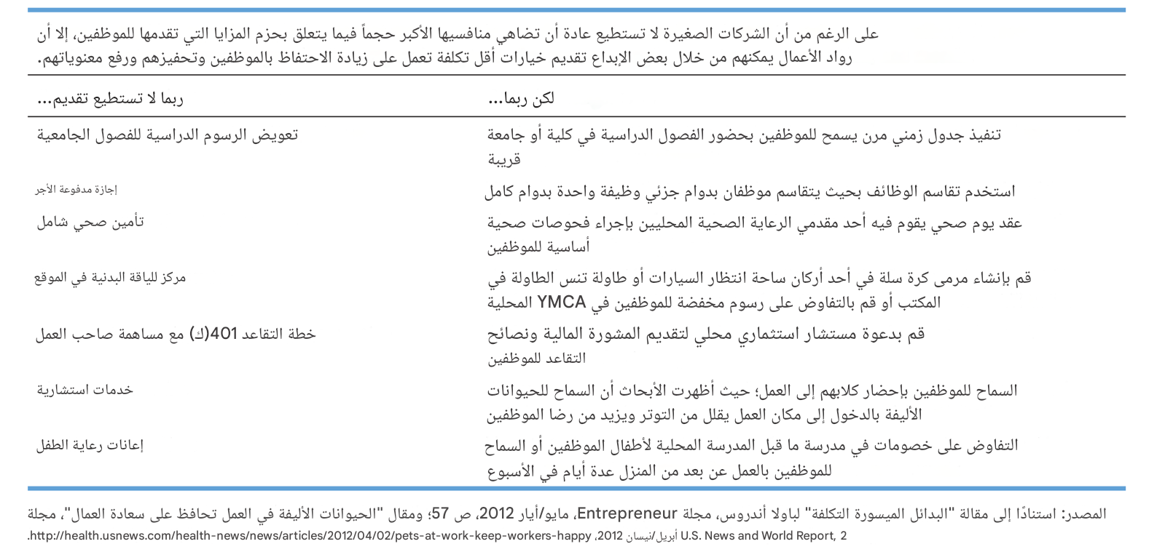
Chapter
Affordable alternatives Benefits
فوائد البدائل بأسعار معقولة
09

Slide 23
Chapter
Sources of Labor New Business
مصادر العمالة للأعمال الجديدة
09
Full or Part-time Employee
  Someone who works for a business, at the business’s location, utilizing the business’s tools and equipment and according to the business’s policies and procedures.
Intern
  An intern is a person who works for a business as an apprentice or trainee for the purpose of obtaining practical experience.
موظف بدوام كامل أو جزئي
  الشخص الذي يعمل لدى شركة، في موقع الشركة، مستخدمًا أدوات الشركة ومعداتها ووفقًا لسياسات الشركة وإجراءاتها.
المتدرب
  المتدرب هو الشخص الذي يعمل في شركة كمتدرب أو متدربة لغرض الحصول على الخبرة العملية.

Slide 24
Chapter
Sources of Labor New Business
مصادر العمالة للأعمال الجديدة
09
Freelancer (or contractor)
  A person who is in business for themselves, works on their own time with their own tools and equipment, and performs services for a number of different clients.
Virtual Assistant
  A freelancer who provides administrative, technical, or creative assistance to clients remotely from a home office.
العامل الحر/ المستقل (أو مقاول)
  الشخص الذي يمارس العمل لحسابه الخاص، ويعمل في وقت فراغه بأدواته ومعداته الخاصة، ويقدم خدمات لعدد من العملاء المختلفين.
  مساعد افتراضي
  عامل مستقل يقدم المساعدة الإدارية أو الفنية أو الإبداعية للعملاء عن بعد من مكتبه المنزلي.

Slide 25
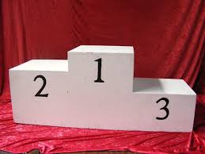
Chapter
How to Hire Winners (continue)
كيفية توظيف الفائزين (تابع)
09
Commit to hire the best talent.
Elevate recruiting to a strategic position.
Create practical job descriptions and job specifications.
Plan an effective interview.
Conduct the interview
الالتزام بتوظيف أفضل المواهب.
رفع مستوى التوظيف إلى مستوى استراتيجي.
إنشاء الوصف الوظيفي ومواصفات شاغل الوظيفة.
التخطيط لإجراء مقابلة فعّالة.
إجراء المقابلة.

Slide 26
Chapter
Create Practical Job Descriptions and Job Specifications
إنشاء الوصف الوظيفي ومواصفات شاغل الوظيفة
09
Business owners must recognize that what they do before they interview candidates for a position determines to a great extent how successful they will be at hiring winners.
The first step is to perform a job analysis
Job analysis: the process by which a firm determines the duties and nature of the jobs to be filled and the skills and experience required of the people who are to fill them.
  Step 1: Create a job description
  Step 2: Create a job specification
يتعين على أصحاب الأعمال أن يدركوا أن ما يفعلونه قبل إجراء المقابلات مع المرشحين لشغل منصب ما يحدد إلى حد كبير مدى نجاحهم في توظيف الفائزين.
الخطوة الأولى هي إجراء تحليل وظيفي.
تحليل الوظيفة: العملية التي تحدد بها الشركة واجبات وطبيعة الوظائف التي يجب شغلها والمهارات والخبرة المطلوبة من الأشخاص الذين سيقومون بشغل هذه الوظائف.
  الخطوة 1: إنشاء وصف وظيفي
  الخطوة 2: إنشاء مواصفات شاغل الوظيفة

Slide 27
Chapter
Create Practical Job Descriptions and Job Specifications
إنشاء الوصف الوظيفي ومواصفات شاغل الوظيفة
09
  Step 1: Create a job description
    Job description: A written statement of the duties, responsibilities, reporting relationships, working conditions, and materials and equipment used in a job.
    A results-oriented job description explains what a job entails and the duties the person filling it is expected to perform.
    A detailed job description includes a job title, job summary, primary responsibilities and duties, nature of supervision, the job’s relationship to others in the company, working conditions, the job’s location, definitions of job-specific terms, and a description of the company and its culture.
الخطوة 1: إنشاء وصف وظيفي.
الوصف الوظيفي: بيان مكتوب بالواجبات والمسؤوليات والعلاقات الإبلاغية وظروف العمل والمواد والمعدات المستخدمة في الوظيفة.
يوضح الوصف الوظيفي الموجه نحو النتائج ما تستلزمه الوظيفة والواجبات التي من المتوقع أن يؤديها الشخص الذي سوف يشغلها.
يتضمن الوصف الوظيفي التفصيلي عنوان الوظيفة، وملخص الوظيفة، والمسؤوليات والواجبات الأساسية، وطبيعة الإشراف، وعلاقة الوظيفة بالآخرين في الشركة، وظروف العمل، وموقع الوظيفة، وتعريفات المصطلحات الخاصة بالوظيفة، ووصف الشركة وثقافتها.

Slide 28
Chapter
Create Practical Job Descriptions and Job Specifications
إنشاء الوصف الوظيفي ومواصفات شاغل الوظيفة
09
  Step 2: Create a job specification
    Job specification: Written statement of the qualifications and characteristics needed for a job, stated in terms such as education, skills, and experience.
    A job specification shows the small business manager the kind of person to recruit and establishes the standards an applicant must meet to be hired.
    In essence, it is a written “success profile” of the ideal employee. Does the person have to be a good listener, empathetic, well organized, decisive, and a “self-starter”? Should he or she have experience in Python programming?
    One of the best ways to develop this success profile is to study the top performers currently working for the company and to identify the characteristics that make them successful.
الخطوة 2: إنشاء مواصفات شاغل الوظيفة.
مواصفات شاغل الوظيفة: بيان مكتوب بالمؤهلات والخصائص المطلوبة لوظيفة ما، مذكورة في مصطلحات مثل التعليم والمهارات والخبرة.
يوضح مواصفات شاغل الوظيفة لمدير الأعمال الصغيرة نوع الشخص الذي يجب تعيينه ويحدد المعايير التي يجب أن يستوفيها المتقدم ليتم تعيينه.
في الأساس، هو عبارة عن "ملف نجاح" مكتوب للموظف المثالي. هل يجب أن يكون الشخص مستمعًا جيدًا ومتعاطفًا ومنظمًا جيدًا وحاسمًا و"مبادرًا"؟ هل يجب أن يكون لديه خبرة في برمجة بايثون؟
إحدى أفضل الطرق لتطوير ملف النجاح هذا هي دراسة أفضل الموظفين الذين يعملون حاليًا في الشركة وتحديد الخصائص التي تجعلهم ناجحين.

Slide 29
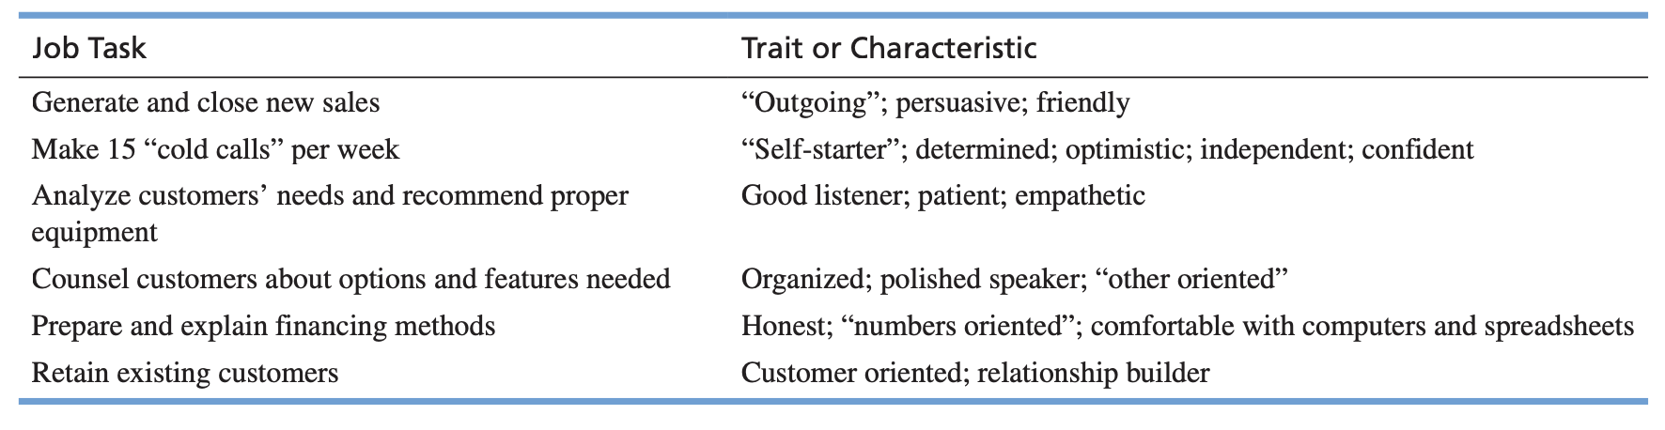
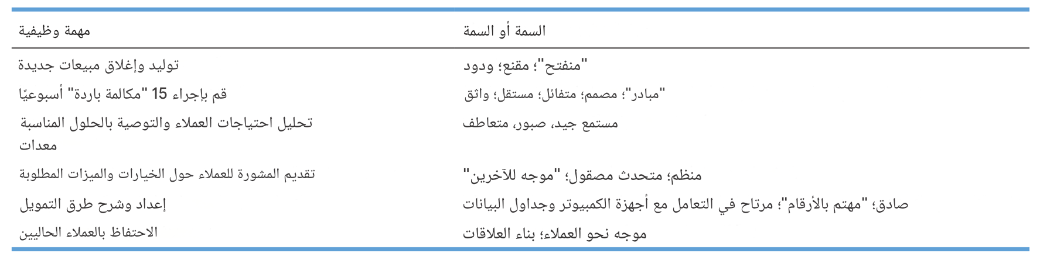
Chapter
Linking Tasks from a Job Description to the Traits Necessary to Perform a Job Successfully
ربط المهام من الوصف الوظيفي بالصفات اللازمة لأداء الوظيفة بنجاح
09

Slide 30
Chapter
How to Hire Winners (continue)
كيفية توظيف الفائزين (تابع)
09
Commit to hire the best talent.
Elevate recruiting to a strategic position.
Create practical job descriptions and job specifications.
Plan an effective interview.
Conduct the interview
الالتزام بتوظيف أفضل المواهب.
رفع مستوى التوظيف إلى مستوى استراتيجي.
إنشاء الوصف الوظيفي ومواصفات شاغل الوظيفة.
التخطيط لإجراء مقابلة فعّالة.
إجراء المقابلة.

Slide 31
Chapter
Plan an Effective Interview
التخطيط لإجراء مقابلة فعّالة
09
Involve others in the interview process) employees with whom the prospect would be working(.
Develop a series of core questions and ask them of every job candidate.
Ask open-ended questions rather than questions calling for “yes or no” answers.
Create hypothetical situations candidates would encounter on the job and ask how they would handle them: Situational interviews
  Situational interview: an interview in which the interviewer gives candidates a typical job-related situation (e.g., a job simulation) to see how they respond to it.
Probe for specific examples in the candidate’s work history that demonstrate the necessary traits and characteristics (“tell me more…”)
Ask candidates to describe a recent success and a recent failure and how they dealt with them.
Arrange a “non-interview” setting that allows others to observe the candidate in an informal setting (Giving candidates a plant tour, setting up a coffee break, or taking them to lunch).
إشراك الآخرين في عملية المقابلة (الموظفين الذين من المحتمل أن يعمل معهم المرشح).
قم بتطوير سلسلة من الأسئلة الأساسية واطرحها على كل مرشح للوظيفة.
اطرح أسئلة مفتوحة بدلاً من الأسئلة التي تتطلب إجابات بنعم أو لا.
إنشاء مواقف افتراضية قد يواجهها المرشحون في العمل وسؤالهم عن كيفية التعامل معها: المقابلات الظرفية.
  المقابلة الظرفية: مقابلة يقدم فيها القائم بالمقابلة للمرشحين موقفًا نموذجيًا متعلقًا بالوظيفة (على سبيل المثال، محاكاة وظيفة) لمعرفة كيفية استجابتهم له.
  ابحث عن أمثلة محددة في تاريخ عمل المرشح توضح السمات والخصائص اللازمة ("أخبرني المزيد ...").
  اطلب من المرشحين وصف نجاحهم الأخير وفشلهم الأخير وكيفية تعاملهم معهما.
  قم بترتيب إعداد "غير مقابلة" يسمح للآخرين بمراقبة المرشح في بيئة غير رسمية (إعطاء المرشحين جولة في المصنع، أو تحديد استراحة لتناول القهوة، أو اصطحابهم لتناول الغداء).

Slide 32
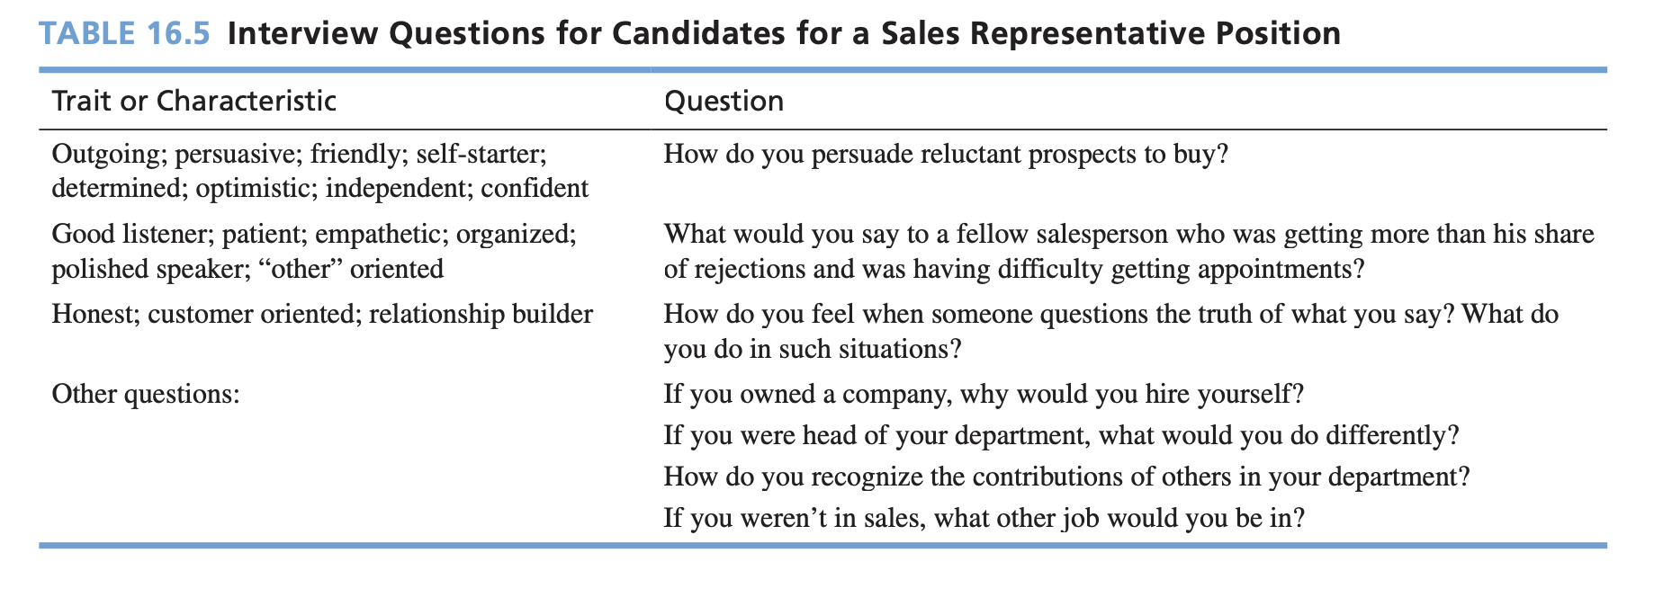
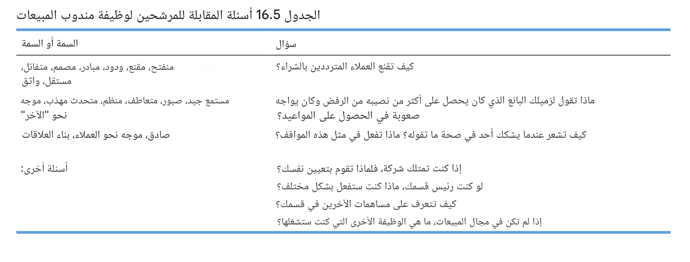
Chapter
Example: Interview Questions for Candidates for a Sales Representative Position
مثال: أسئلة المقابلة للمرشحين لوظيفة مندوب المبيعات
09

Slide 33
Chapter
How to Hire Winners (continue)
كيفية توظيف الفائزين (تابع)
09
Commit to hire the best talent.
Elevate recruiting to a strategic position.
Create practical job descriptions and job specifications.
Plan an effective interview.
Conduct the interview
الالتزام بتوظيف أفضل المواهب.
رفع مستوى التوظيف إلى مستوى استراتيجي.
إنشاء الوصف الوظيفي ومواصفات شاغل الوظيفة.
التخطيط لإجراء مقابلة فعّالة.
إجراء المقابلة.

Slide 34
Chapter
Conduct the interview
إجراء المقابلة
09
Break the ice / Goal: diffuse nervous tension.
Ask questions.
  Puzzle interviews: an interview that includes offbeat questions to determine how job candidates think and reason and to judge their capacity for creativity.
  Remember the 25/75 Rule. (25% talking and 75% listening)
  Be respectful and keep it legal!
Sell the candidate on the company.
  The best candidate will have other job offers.
  Convince the best candidate that your company is a great place to work.
كسر الجمود / الهدف: تبديد التوتر العصبي.
طرح الأسئلة.
  المقابلات اللغزية: مقابلة تتضمن أسئلة غير تقليدية لتحديد كيفية تفكير المرشحين للوظائف وحكمهم على قدرتهم على الإبداع.
  تذكر قاعدة 25/ 75. (25% حديث و75% استماع).
  كن محترمًا وحافظ على القانون!
  أقنع المرشح بالشركة.
  أفضل مرشح سيكون لديه عروض عمل أخرى.
  أقنع المرشح الأفضل بأن شركتك هي مكان رائع للعمل.

Slide 35

Chapter
Conduct the interview
إجراء المقابلة
09
Create practical job descriptions and job specifications.
Plan an effective interview.
Conduct the interview.
Contact references and conduct a background check.
إنشاء الوصف الوظيفي ومواصفات شاغل الوظيفية.
التخطيط لإجراء مقابلة فعّالة.
إجراء المقابلة.
التواصل مع المراجع وإجراء فحص للخلفية.

Slide 36

Chapter
Checking references
التحقق من المراجع
09
Checking an applicant’s references is an important part of protecting a company against making a “bad hire.”
Is it really necessary? Yes!
According to a CareerBuilder survey, 53% of all candidates either exaggerate or falsify information about their previous employment on their resumes.
إن التحقق من مراجع المتقدم للوظيفة يعد جزءًا مهمًا من حماية الشركة من القيام بتوظيف سيئ.
هل هذا ضروري حقا؟ نعم!
وفقًا لمسح أجرته CareerBuilder، فإن 53% من جميع المرشحين يبالغون أو يقومون بتزوير المعلومات المتعلقة بوظائفهم السابقة في سيرتهم الذاتية.

Slide 37
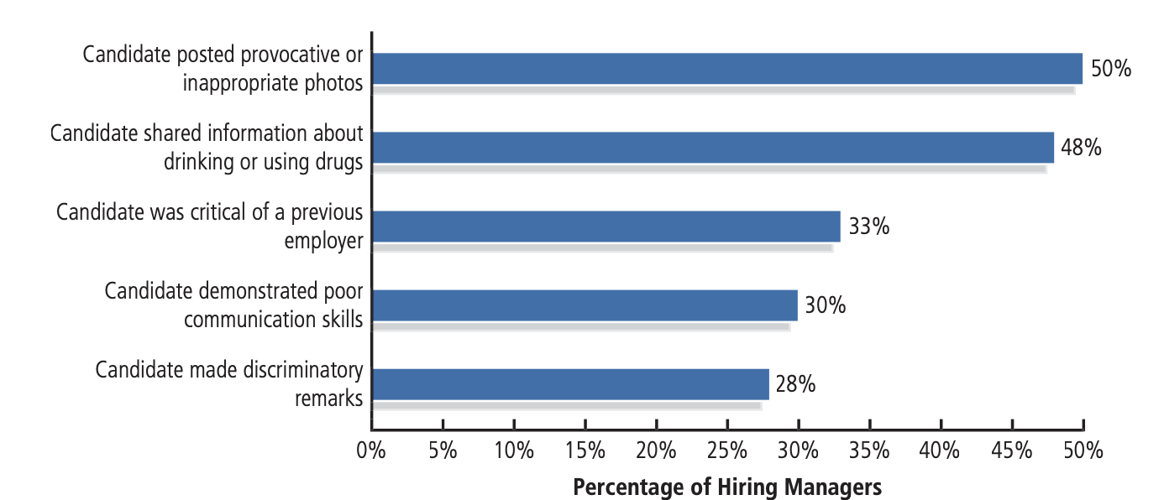
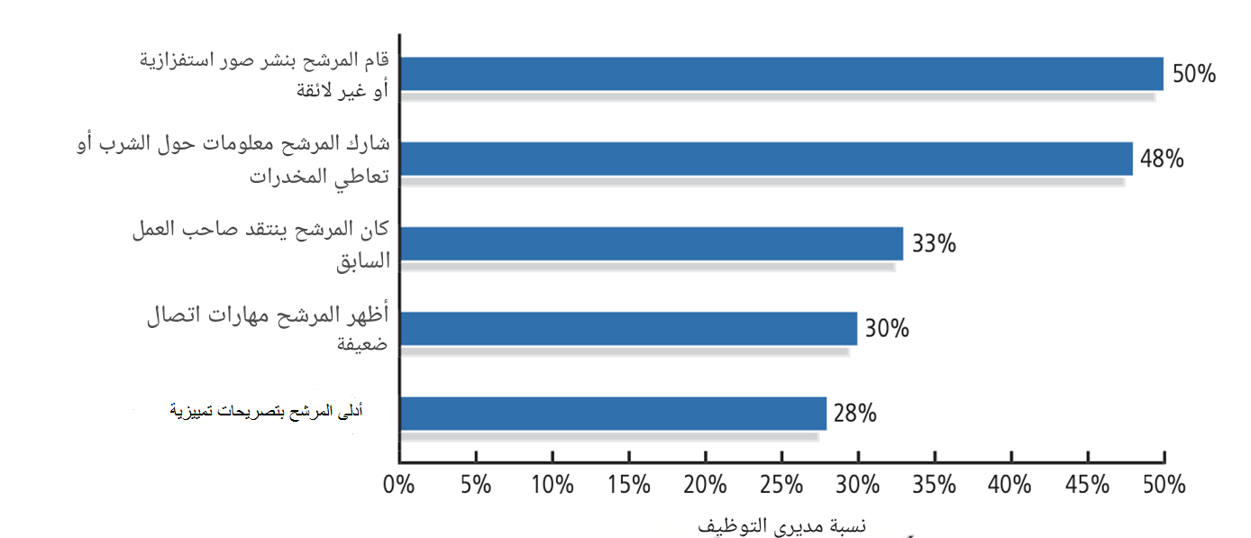
Chapter
Why Hiring Managers Rejected Job Candidates’ after Checking Their Social Media Profiles
لماذا يرفض مديرو التوظيف المتقدمين للوظائف بعد التحقق من حساباتهم على مواقع التواصل الاجتماعي
09

Slide 38

Chapter
Company Culture
ثقافة الشركة
09
Organizational Culture: Distinctive, unwritten, informal code of conduct that governs the behavior, attitudes, relationships, and style of an organization.
“The way we do things around here.”
In small companies, culture plays as important a part in gaining a competitive edge as strategy does.
الثقافة التنظيمية: هي مجموعة قواعد سلوك مميزة غير مكتوبة وغير رسمية تحكم سلوك ومواقف وعلاقات وأسلوب المنظمة.
"الطريقة التي نفعل بها الأشياء هنا "
في الشركات الصغيرة، تلعب الثقافة دوراً مهماً في الحصول على ميزة تنافسية تماماً مثل الإستراتيجية.

Slide 39

Chapter
Characteristics of a positive organizational Culture
خصائص الثقافة التنظيمية الإيجابية
09
Respect for work and life balance
Sense of purpose
Sense of fun
Engagement (Research shows that disengaged employees have higher turnover, accident, and absenteeism rates than the average employee, are more likely to steal from their employers, and are more likely to drive customers away)
Diversity
Integrity
Participative management
Learning environment
احترام التوازن بين العمل والحياة.
الشعور بالهدف
الشعور بالمرح
المشاركة (أظهرت الأبحاث أن الموظفين غير المنخرطين لديهم معدلات دوران عمل وحوادث وتغيب أعلى من الموظف العادي، وهم أكثر عرضة للسرقة من أصحاب العمل، وأكثر عرضة لطرد العملاء).
التنوع.
النزاهة.
الإدارة التشاركية.
بيئة التعلم.

Slide 40
Chapter
Job design strategies
استراتيجيات تصميم الوظائف
09
Job simplification: the type of job design that breaks work down into its simplest form and standardizes each task like in an assembly line (impersonal, monotonous, and boring work).
Job enlargement (horizontal job loading): the type of job design that adds more tasks to a job to broaden its scope. The idea is to make the job more varied and to allow employees to perform a more complete unit of work.
Job rotation : the type of job design that involves cross training employees so that they can move from one job in the company to others, giving them a greater number and variety of tasks to perform. As an incentive for workers to learn to perform other jobs within an operation, some companies offer skill-based pay, a system under which the more skills workers acquire, the more they earn.
Job enrichment (vertical job loading): the type of job design that involves building motivators into a job by increasing the planning, decision-making, organizing, and controlling functions that workers perform.
تبسيط الوظيفة: نوع من تصميم الوظيفة يقسم العمل إلى أبسط أشكاله ويوحد كل مهمة كما هو الحال في خط التجميع (عمل غير شخصي ورتيب وممل).
توسيع الوظيفة (تحميل الوظيفة أفقيًا): نوع من تصميم الوظيفة يضيف المزيد من المهام إلى الوظيفة لتوسيع نطاقها. والفكرة هي جعل الوظيفة أكثر تنوعًا والسماح للموظفين بأداء وحدة عمل أكثر اكتمالاً.
تدوير الوظائف: نوع من تصميم الوظائف يتضمن تدريب الموظفين على الانتقال من وظيفة إلى أخرى في الشركة، مما يمنحهم عددًا أكبر وتنوعًا من المهام التي يتعين عليهم القيام بها. كحافز للعمال لتعلم أداء وظائف أخرى داخل العملية، تقدم بعض الشركات أجورًا تعتمد على المهارات، وهو نظام بموجبه كلما اكتسب العمال مهارات أكثر، زاد دخلهم.
إثراء الوظيفة (التحميل الرأسي للوظيفة): نوع من تصميم الوظيفة يتضمن بناء الحوافز في الوظيفة من خلال زيادة وظائف التخطيط واتخاذ القرار والتنظيم والتحكم التي يؤديها العمال.

Slide 41
Chapter
Job design strategies
استراتيجيات تصميم الوظائف
09
Job enrichment (continue)
To enrich employees’ jobs, a business owner must build five core characteristics into them:
  Skill variety is the degree to which a job requires a variety of different skills, talents, and activities from the worker. Does the job require the worker to perform a variety of tasks that demand a variety of skills and abilities, or does it force him or her to perform the same task repeatedly?
  Task identity is the degree to which a job allows the worker to complete a whole or identifiable piece of work. Does the employee build an entire piece of furniture (perhaps as part of a team), or does he or she merely attach four screws?
  Task significance is the degree to which a job substantially influences the lives or work of others—other employees or final customers. Does the employee get to deal with customers, either internal or external? One effective way to establish task significance is to put employees in touch with customers so they can see how customers use the product or service they make.
إثراء الوظيفة (تابع)
لإثراء وظائف الموظفين، يجب على صاحب العمل أن يبني خمس خصائص أساسية فيها:
  تنوع المهارات هو الدرجة التي تتطلب بها الوظيفة مجموعة متنوعة من المهارات والمواهب والأنشطة المختلفة من العامل. هل تتطلب الوظيفة من العامل أداء مجموعة متنوعة من المهام التي تتطلب مجموعة متنوعة من المهارات والقدرات، أم أنها تجبره على أداء نفس المهمة بشكل متكرر؟
  هوية المهمة هي الدرجة التي تسمح بها الوظيفة للعامل بإكمال جزء كامل أو قابل للتحديد من العمل. هل يقوم الموظف ببناء قطعة أثاث كاملة (ربما كجزء من فريق)، أم أنه يقوم فقط بربط أربعة براغي؟
  أهمية المهمة هي الدرجة التي تؤثر بها الوظيفة بشكل كبير على حياة أو عمل الآخرين - الموظفين الآخرين أو العملاء النهائيين. هل يتعامل الموظف مع العملاء، سواء داخليًا أو خارجيًا؟ إحدى الطرق الفعّالة لتحديد أهمية المهمة هي وضع الموظفين على اتصال بالعملاء حتى يتمكنوا من رؤية كيفية استخدام العملاء للمنتج أو الخدمة التي يقدمونها.

Slide 42
Chapter
Job design strategies
استراتيجيات تصميم الوظائف
09
Job enrichment (continue)
  Autonomy is the degree to which a job gives a worker the freedom, independence, and discretion in planning and performing tasks. Does the employee make decisions affecting his or her work, or must he or she rely on someone else (e.g., the owner, a manager, or a supervisor) to “call the shots”? At Intuit, employees have the autonomy to spend 10 percent of their time working on projects they believe will benefit the company.
  Feedback is the degree to which a job gives the worker direct, timely information about the quality of his or her performance. Does the job give the employee feedback about the quality of his or her work, or does the product (and all information about it) simply disappear after it leaves the worker’s station?
إثراء الوظيفة (تابع)
  الاستقلال هو الدرجة التي تمنح بها الوظيفة العامل الحرية والاستقلالية والتقدير في التخطيط للمهام وأدائها. هل يتخذ الموظف قرارات تؤثر على عمله، أم يجب أن يعتمد على شخص آخر (مثل المالك أو المدير أو المشرف) "ليتخذ القرارات"؟ في Intuit، يتمتع الموظفون بالاستقلالية لقضاء 10% من وقتهم في العمل على المشاريع التي يعتقدون أنها ستفيد الشركة.
  التغذية الراجعة هي الدرجة التي تمنح بها الوظيفة العامل معلومات مباشرة وفي الوقت المناسب عن جودة أدائه. هل تمنح الوظيفة الموظف تغذية راجعة عن جودة عمله، أم أن المنتج (وكل المعلومات المتعلقة به) يختفي ببساطة بعد مغادرته مكان عمل العامل؟

Slide 43
Chapter
Job design strategies
استراتيجيات تصميم الوظائف
09
Flextime: an arrangement under which employees work a normal number of hours but have flexibility about when they start and stop work.
Job sharing: a work arrangement in which two or more people share a single full-time job.
Flex place: a work arrangement in which employees work at a place other than the traditional office, such as a satellite branch closer to their homes or at home.
Telecommuting : an arrangement in which employees working remotely use modern communications equipment to connect electronically to their workplaces.
ساعات العمل المرنة: ترتيب يعمل بموجبه الموظفون عددًا طبيعيًا من الساعات ولكنهم يتمتعون بالمرونة فيما يتعلق بموعد بدء العمل وإنهائه.
تقاسم الوظيفة: ترتيب عمل يتقاسم فيه شخصان أو أكثر وظيفة واحدة بدوام كامل.
مكان العمل المرن: ترتيب عمل يتيح للموظفين العمل في مكان آخر غير المكتب التقليدي، مثل فرع تابع للشركة أقرب إلى منازلهم أو في المنزل.
العمل عن بعد: ترتيب يستخدم فيه الموظفون الذين يعملون عن بعد معدات الاتصالات الحديثة للاتصال إلكترونيًا بأماكن عملهم.

Slide 44
Chapter
Motivating Employees to Higher Levels of Performance: Rewards and Compensation
تحفيز الموظفين لتحقيق مستويات أعلى من الأداء: المكافآت والتعويضات
09
The key to using rewards to motivate workers is tailoring them to the needs and characteristics of individual workers.
Money is an effective motivator ...up to a point.
Pay-for-performance compensation systems: compensation systems in which employees’ pay depends on how well they perform their jobs.
Profit-sharing plan: a reward system in which employees receive a portion of the company’s profits.
Open-book management: a system in which entrepreneurs share openly their companies’ financial results with employees. The goal is to teach employees how their job performances have a direct impact on profits and to give them an incentive for improving the company’s bottom line
Stock options: a plan under which employees can purchase shares of a company’s stock at a fixed price.
Cafeteria benefit plan: a plan under which employers provide certain basic benefits and then allocate a specific dollar amount for employees to select the benefits that best suit their needs.
إن مفتاح استخدام المكافآت لتحفيز العمال هو تصميمها بما يتناسب مع احتياجات وخصائص العمال الأفراد.
يعتبر المال محفزًا فعالًا... إلى حد ما.
أنظمة التعويض القائمة على الدفع مقابل الأداء: أنظمة التعويض التي يعتمد فيها أجر الموظفين على مدى أدائهم الجيد لوظائفهم.
خطة تقاسم الأرباح: نظام مكافآت يحصل فيه الموظفون على جزء من أرباح الشركة.
الإدارة المفتوحة: نظام يتقاسم فيه رواد الأعمال النتائج المالية لشركاتهم مع الموظفين بشكل مفتوح. والهدف هو تعليم الموظفين كيف يؤثر أداءهم الوظيفي بشكل مباشر على الأرباح ومنحهم حافزًا لتحسين صافي أرباح الشركة.
خيارات الأسهم: خطة يمكن للموظفين بموجبها شراء أسهم الشركة بسعر ثابت.
خطة مزايا الكافتيريا: خطة يقدم بموجبها أصحاب العمل مزايا أساسية معينة ثم يخصصون مبلغًا محددًا بالدولار للموظفين لاختيار المزايا التي تناسب احتياجاتهم بشكل أفضل.

Slide 45

Chapter
Intangible rewards
المكافآت غير الملموسة
09
Intangible rewards can be powerful, yet inexpensive, motivators.
  Praise
  Recognition
  Celebrations
Entrepreneurs tend to rely on non- monetary rewards.
يمكن أن تكون المكافآت غير الملموسة بمثابة حوافز قوية، ولكنها غير مكلفة.
  المدح.
  التعرُّف.
  احتفالات.
يميل رواد الأعمال إلى الاعتماد على المكافآت غير النقدية.

Slide 46
Chapter
Conclusion
الاستنتاج
09
Leadership is the process of influencing and inspiring others.
Leadership shapes company culture.
The decision to hire a new employee is an important one for every business, but its impact is magnified many times in a small company. Every new hire a business owner makes determines the heights to which the company can climb—or the depths to which it will plunge.
To avoid making hiring mistakes, entrepreneurs should develop meaningful job descriptions and job specifications, plan and conduct an effective interview, and check references before hiring any employee.
القيادة هي عملية التأثير على الآخرين وإلهامهم.
القيادة تشكل ثقافة الشركة.
إن قرار تعيين موظف جديد هو قرار مهم بالنسبة لكل شركة، ولكن تأثيره يتضاعف عدة مرات في الشركات الصغيرة. فكل تعيين جديد يقوم به صاحب العمل يحدد مدى الارتفاع الذي يمكن للشركة أن تصل إليه أو الانخفاض الذي ستنخفض إليه.
لتجنب الوقوع في أخطاء التوظيف، يجب على رواد الأعمال تطوير وصف وظيفي ومواصفات شاغل الوظيفة ذات معنى، والتخطيط لإجراء مقابلة فعالة، والتحقق من المراجع قبل توظيف أي موظف.

Slide 47



Thank You

